Slide 1
ПРЕЗЕНТАЦИЯ
на тему :
« МЕБЕЛЬ»

Slide 2
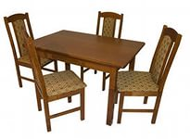
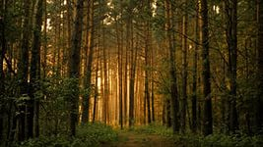
Берете книгу и тетрадь,
Садитесь вы за стол.
А вы могли бы рассказать,
Откуда стол пришел?
Недаром пахнет он сосной.
Пришел он из глуши лесной.
Вот этот стол - сосновый стол
К нам из лесу пришел.
Пришел он из глуши лесной
Он сам когда-то был сосной.
Сочилась из его ствола
Прозрачная смола.
У нас под ним - паркетный пол,
А там была земля.
Он много лет в лесу провел,
Ветвями шевеля.
Он был в чешуйчатой коре,
А меж его корней
Барсук храпел в своей норе
До первых вешних дней.
Видал он белку, этот стол.
Она карабкалась на ствол,
Царапая кору.
Он на ветвях качал галчат
И слышал, как они кричат,
Проснувшись поутру.
Но вот горячая пила
Глубоко в ствол его вошла.
Вздохнул он - и упал...
И в лесопилке над рекой
Он стал бревном, он стал доской.
Потом в столярной мастерской
Четвероногим стал.
Он вышел из рабочих рук,
Устойчив и широк.
Где был на нем рогатый сук,
Виднеется глазок.
Домашним жителем он стал,
Стоит он у стены.

Slide 3
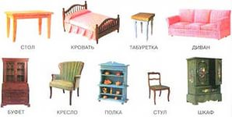
ЧТО ЭТО?
НАЗОВИ ОДНИМ СЛОВОМ

Slide 4
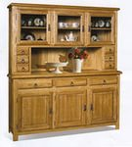
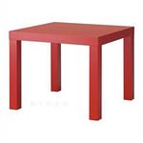
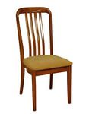
ОТГАДАЙ ЗАГАДКИ
За ним мы обедаем, пишем, читаем,
Рисуем и в разные игры играем.
Он в нашей гостиной на ножках стоит,
Нарядною скатертью сверху накрыт.
(Стол)
В квартире нашей новый дом,
Живет посуда в доме том.
Там место есть и для конфет,
Он называется... (буфет)
С ногами, а без рук, с сиденьем,
а без живота,
Со спинкой, а без головы.
(Стул)

Slide 5
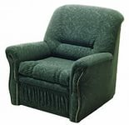
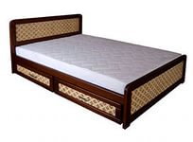
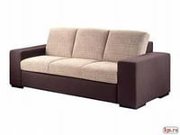
Не страшны морозы, если
Ты сидишь в уютном ... (кресле).
Если ты захочешь спать,
В спальне ждет тебя ... (кровать).
Он с ножками, но не бежит,
Со спинкою, но не лежит,
А у него сиденье есть,
Куда мы можем лечь и сесть.
И он для отдыха нам дан.
Что это? Знаете?...
(Диван)

Slide 6
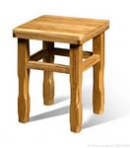
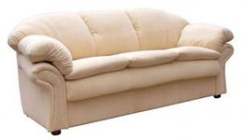
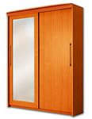
На кухне мы нередко
Сидим на ...
(табуретке)
Как приятно нашей Тане
Поваляться на... (диване).
Свитер, кофту, теплый шарф
Аккуратно сложим в ... (шкаф).

Slide 7
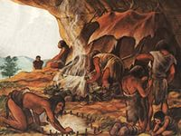
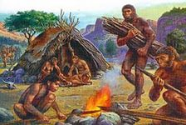
История мебели берет свое начало еще с древних времен. Человек по мере своего развития всячески искал пути облегчения ведения быта. Возникла необходимость где-то хранить утварь, на чем-то сидеть, на что-то ставить приготовленную пищу... Так и началась история мебели.

Slide 8
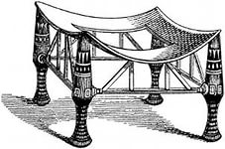
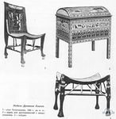
ДРЕВНИЙ ЕГИПЕТ
Древнейшие из известных нам образцов мебели были найдены в Египте в царских погребениях III века до нашей эры.
Это первые в истории человечества табуреты, один из которых был даже складным. Табуреты эти были сделаны из дерева, а ножки в виде копыт животных вырезаны из целых слоновьих клыков. Древние египтяне являются также "авторами" кроватей и стульев.

Slide 9
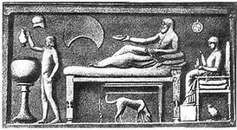
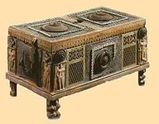
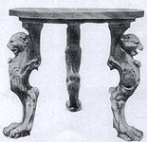
ДРЕВНЯЯ ГРЕЦИЯ
Великие, но неприхотливые в быту, греки придумали лари - своеобразные сундуки, служившие одновременно лежанками и скамьями. А также
усовершенствовали табурет

Slide 10
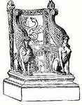
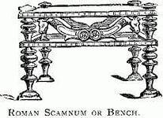
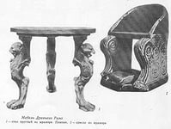
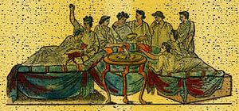
ДРЕВНИЙ РИМ
А вот во дворцах и загородных виллах знати в древнем Риме мебель была даже слишком роскошной, украшенной резьбой и инкрустациями, позолотой и цветной эмалью. В стремлении к роскоши римляне использовали и новые материалы для мебельного производства - бронзу и цветной мрамор, из которого делали скамьи и столы с мозаичными столешницами. А римские ремесленники для своих домов создавали удобную и недорогую мебель, сплетенную из ивовых прутьев.

Slide 11
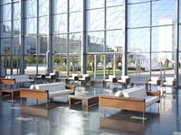
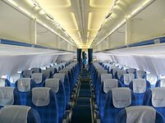
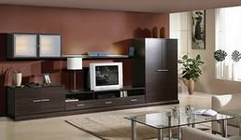
ВИДЫ МЕБЕЛИ:
Бытовая (для дома)
Для общественных помещений
Для транспорта
Найди примеры для каждого вида

Slide 12
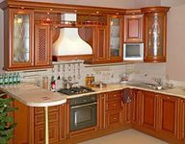
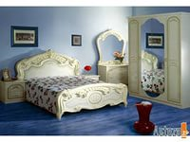
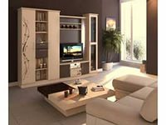
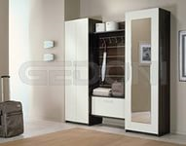
ВИДЫ БЫТОВОЙ МЕБЕЛИ(ДЛЯ ДОМА): КУХОННАЯ ДЛЯ СПАЛЬНИ ДЛЯ ГОСТИНОЙ
ДЛЯ ПРИХОЖЕЙ
НАЙДИ НУЖНУЮ КАРТИНКУ ДЛЯ КАЖДОГО ВИДА

Slide 13
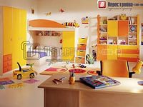
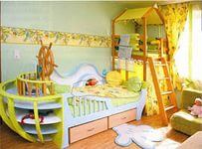
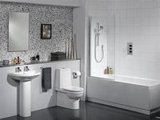
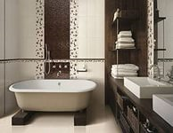
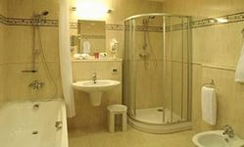
ДЕТСКАЯ
ВАННАЯ КОМНАТА

Slide 14
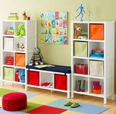
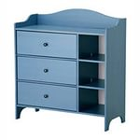
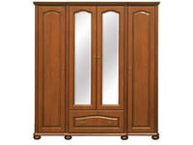
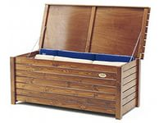
ФУНКЦИОНАЛЬНОЕ НАЗНАЧЕНИЕ МЕБЕЛИ:
1.МЕБЕЛЬ ДЛЯ ХРАНЕНИЯ

Slide 15
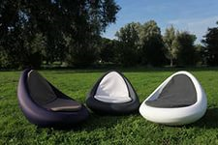
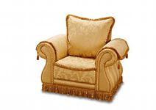
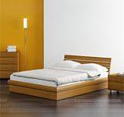
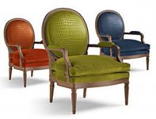
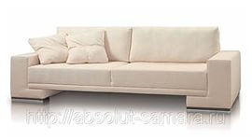
2. МЕБЕЛЬ ДЛЯ СИДЕНИЯ И ЛЕЖАНИЯ

Slide 16
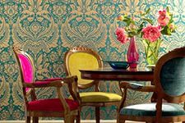
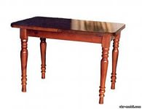
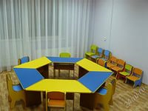
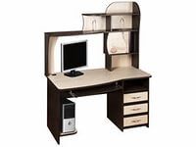
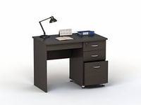
3.МЕБЕЛЬ ДЛЯ РАБОТЫ И ПРИЕМА ПИЩИ

Slide 17
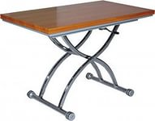
ЧЕТВЕРТЫЙ ЛИШНИЙ

